Slide 1
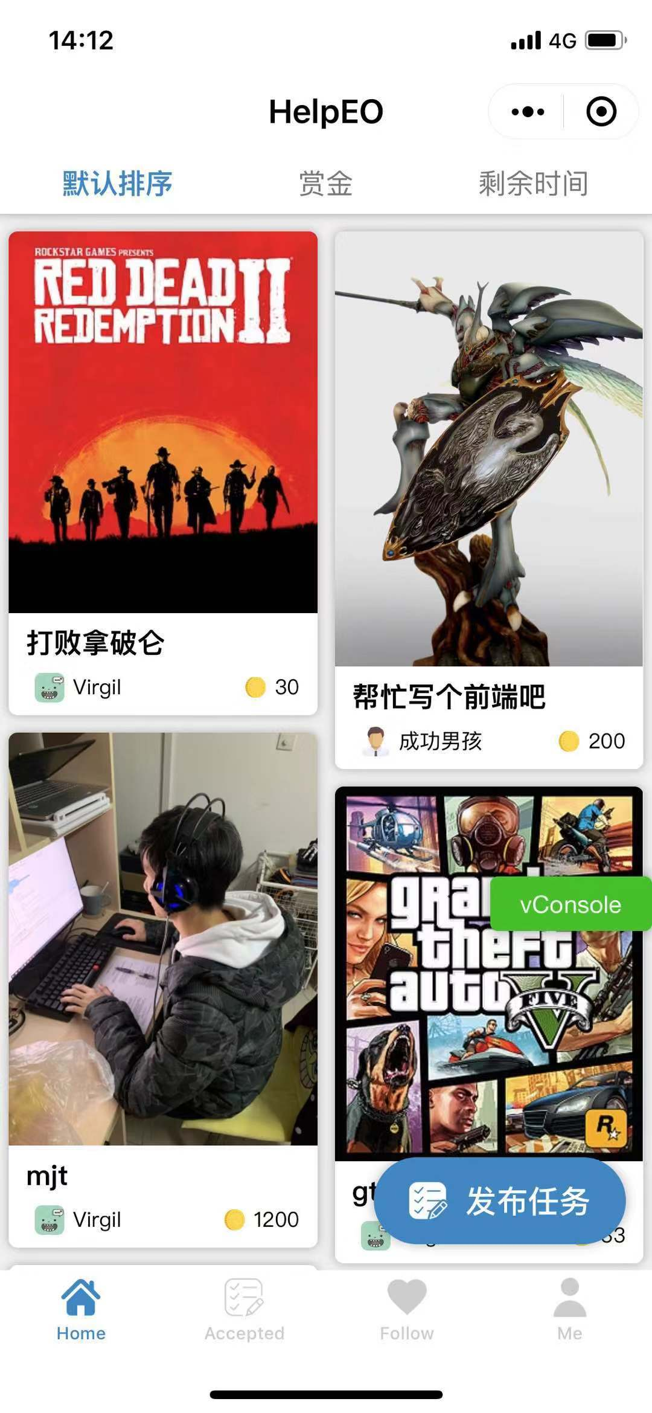
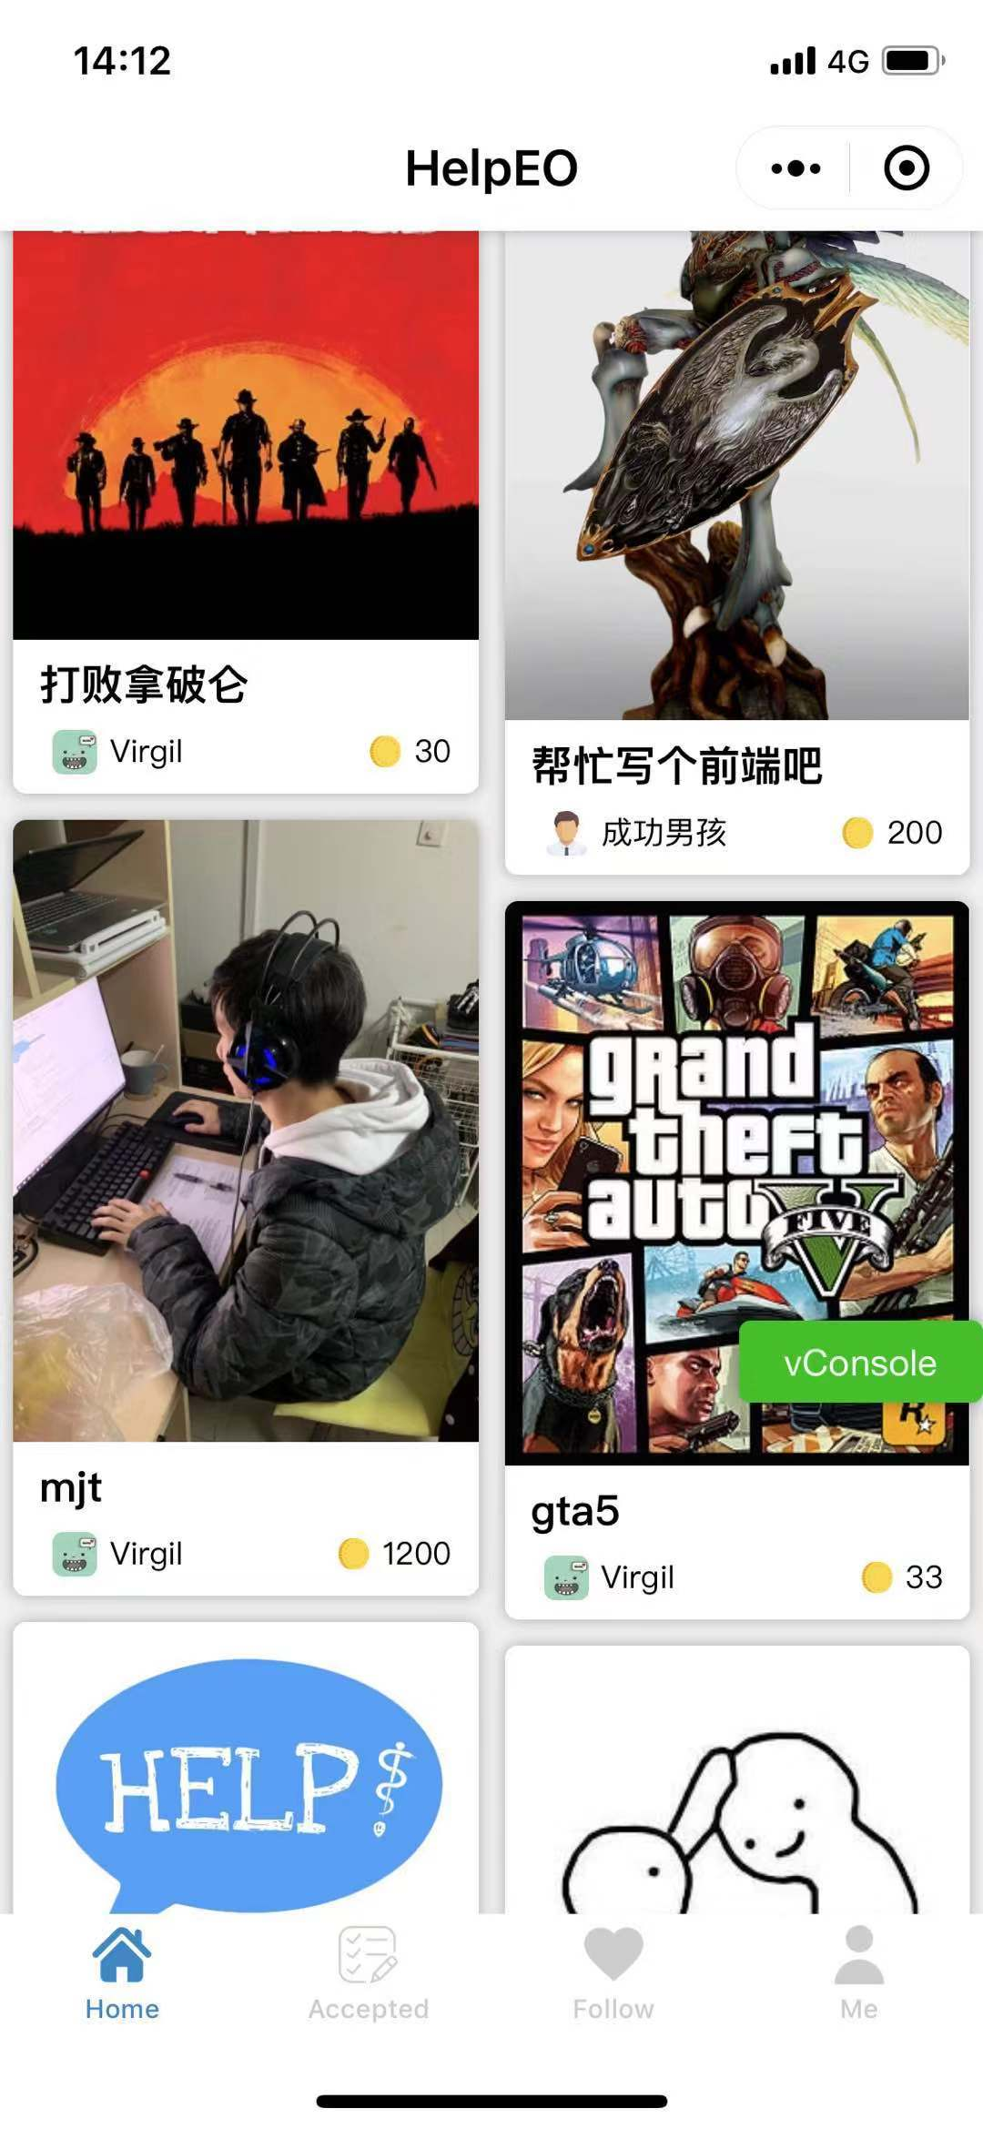
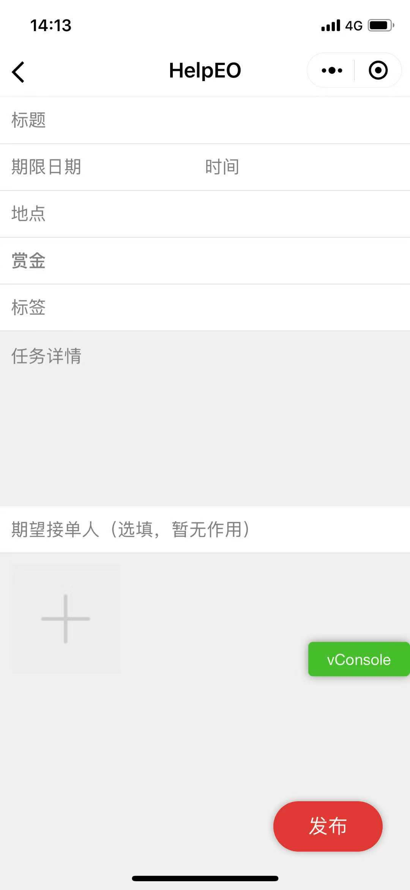
麻俊特 主要工作: 前端工程师
首页
首页2
首页2
发布页面
Notes:
首页:
使用组件化的开发方法, task组件
任务的排序功能
排序栏以及发布按钮的滚动动画
图片的加载优化 (lazy-load)
发布页面:
使用wx提供的api进行地点, 日期, 时间的选择
对于表单的简单检验

Slide 2
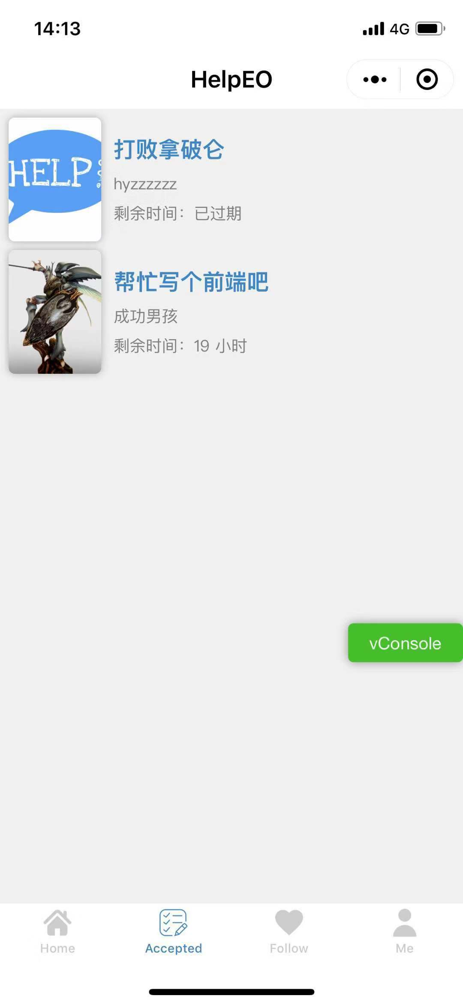
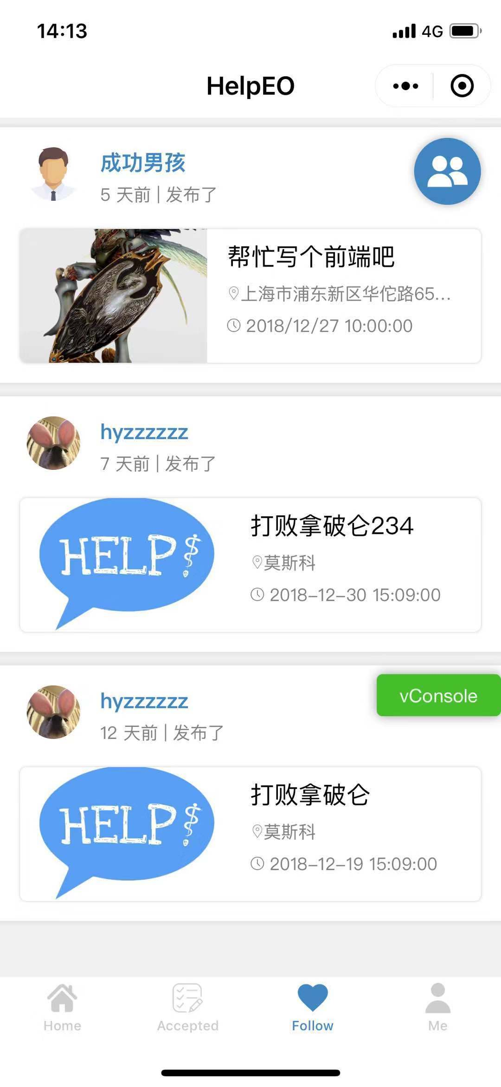
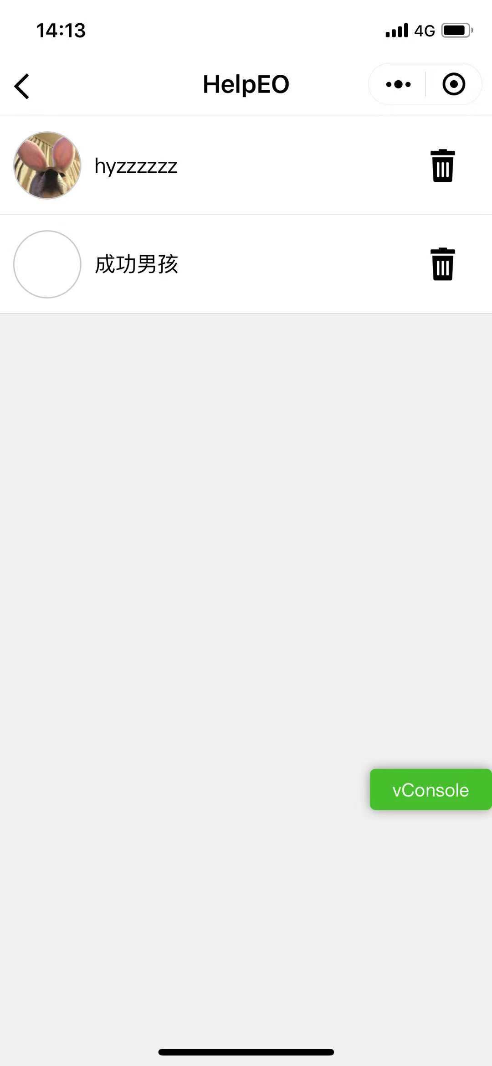
麻俊特 主要工作: 前端工程师
接受任务页面
关注任务页面
好友页面
Notes:
接受任务页面: 使用组件化的开发方法, 显示已接受的任务, 并且显示任务的剩余时间
关注任务页面: 使用组件化的开发方法, 按照发布的时间顺序排列好友发布的任务
好友页面: 可以对好友进行取消关注

Slide 3
麻俊特
主要工作: 前端工程师
完成上述页面的UI与交互逻辑
完成上述页面与后端的交互逻辑
次要工作:
完成自己部分的文档
参与项目主题讨论, 与项目前后端接口初步设计的讨论
在开发过程中完成与后端的交流与对接, 并对测试出现的BUG进行修改

